Slide 1
イントロダクション
津田塾大学総合政策学部総合政策学科 | データ政策学
松本 崇斗(Takato Matsumoto)
takato.matsumoto0114@gmail.com

Slide 2
コンテンツ
自己紹介
データアントレプレナーフェロープログラム(Defp)の紹介
データアントレプレナー実践論
データサイエンティスト特論
データサイエンスの楽しさ

Slide 3
コンテンツ
自己紹介
データアントレプレナーフェロープログラム(Defp)の紹介
データアントレプレナー実践論
データサイエンティスト特論
データサイエンスの楽しさ

Slide 4
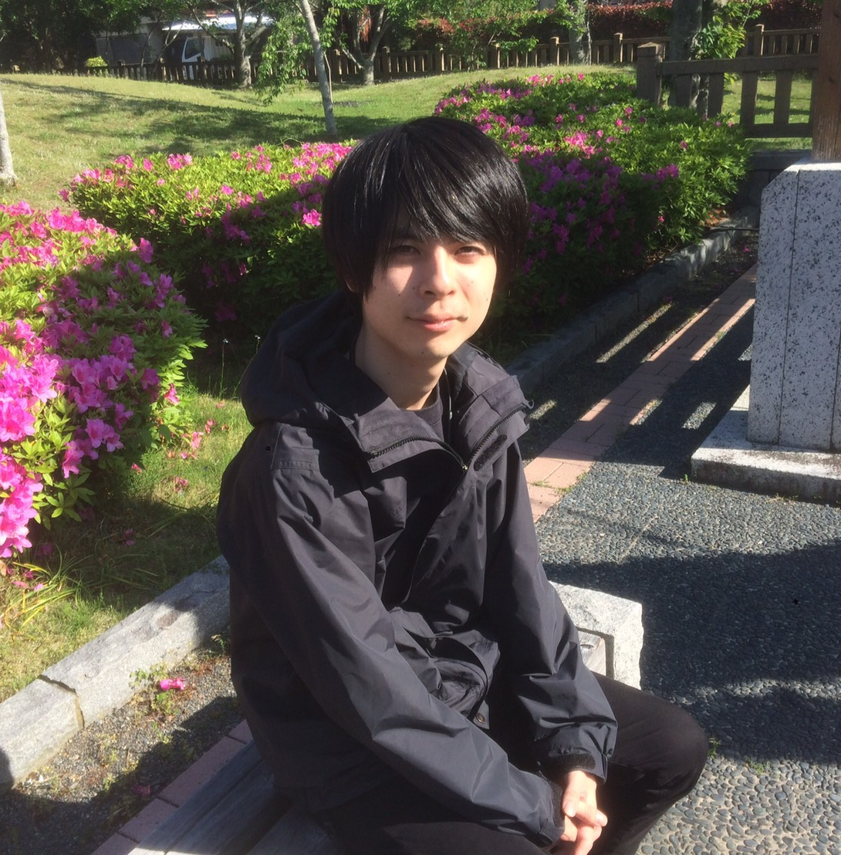
自己紹介 | プロフィール
千葉大学工学部卒業
東京農工大学工学府修了
情報工学専攻
データを用いたデバイスの研究を行なっていた
インターン経験
ソフトウェアエンジニア
データサイエンティスト
松本 崇斗(まつもと たかと)

Slide 5
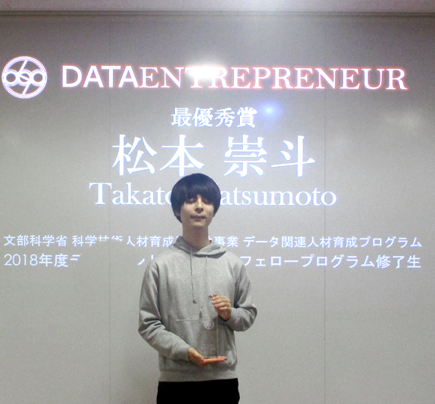
自己紹介 | 今回ご縁をいただいた理由
データアントレプレナーフェロープログラムに参加
最優秀賞をいただきました
曽根原先生にお声をかけていだたきました

Slide 6
コンテンツ
自己紹介
データアントレプレナーフェロープログラム(Defp)の紹介
データアントレプレナー実践論
データサイエンティスト特論
データサイエンスの楽しさ

Slide 7

https://de.uec.ac.jp/
データアントレプレナー
フェロープログラム（Defp）
データ人材育成プログラム
電通大で開催されている
学べること
データを活用したビジネス理論，政策
データ分析手法，実装技術など

Slide 8
データアントレプレナーフェロープログラム（Defp） | 講義内容
データアントレプレナー実践論
各企業が行なっているデータビジネスの実例を学ぶ
最終コマでピッチコンテストを行う
データを活用したビジネスプランを提言するコンテスト
データサイエンティスト特論
不動産データの分析，機械学習モデル（AIエンジン）の実装
物件価格予測モデルの精度を競うコンペティションを行う

Slide 9
コンテンツ
自己紹介
データアントレプレナーフェロープログラム(Defp)の紹介
データアントレプレナー実践論
データサイエンティスト特論
データサイエンスの楽しさ

Slide 10








データアントレプレナー実践論 | 概要
各企業が行なっているデータビジネスの実例を学ぶ
http://www.feg.co.jp/
https://www.sony.jp/
https://nightley.jp/
http://d-m-l.jp/
https://www.is.nri.co.jp/
https://www.fujitsu.com/jp/
https://www.hitachi.co.jp/
https://www.fujixerox.co.jp/

Slide 11
コンテンツ
自己紹介
データアントレプレナーフェロープログラム(Defp)の紹介
データアントレプレナー実践論
データサイエンティスト特論
データサイエンスの楽しさ

Slide 12
データサイエンティスト特論
実際の不動産データを分析する
アメリカ，ワシントンDCの実データを分析した
データを分析して，データの特徴や，不動産の知識をつかむ
物件価格の予測をする
機械学習モデルを用いて，精度の高い予測モデルを作ることがコンペティションの目標
４０人クラス / ５人チームでのグループワークを行なった
演習で実際に行なってみましょう！

